Slide 1
PENTINGNYA KOMUNIKASI, DEFINISI, DAN UNSUR-UNSUR KOMUNIKASI
MUH. SAHID, S. I. Kom, M. I. Kom
@sahidmamminasa

Slide 2
Mengapa Kita Berkomunikasi?

Slide 3
Ilmu
Pengetahuan tentang sesuatu hal, baik yang menyangkut alam (natural) atau sosial (kehidupan bermasyarakat yang diperoleh manusia melalui proses berpikir
Menurut Elwood Murray
Ruang lingkup/lapangan studi
Teori
Metodologi riset
Kritik
Aplikasi

Slide 4
Karakteristik/Unsur dasar Ilmu
Merupakan pengetahuan yang berdasar pada logika.
Terorganisasikan secara sistematik
Berlaku secara umum (Sendjaja, 1994:9)

Slide 5
Ilmu Komunikasi
Berger dan Chaffee dalam bukunya Handbook of Communication Science:
Suatu pengamatan terhadap produksi, proses dan pengaruh dari sistem tanda dan lambang melalui pengembangan teori-teori yang dapat diuji dan digeneralisasikan dengan tujuan menjelaskan fenomena yang berkaitan dengan produksi, proses dan pengaruh dari sistem tanda dan lambang.
(Sendjaja, 1994:10)

Slide 6
Ilmu Komunikasi bersifat multidisipliner
Komunikasi
Sosiologi
Internasional
Sastra Linguistik
Antropologi
Politik
Psikologi
Hukum
Manajemen

Slide 7
Level Konteks Komunikasi
Komunikasi Intrapribadi
Komunikasi Antarpersonal
Komunikasi Kelompok
Komunikasi Organisasi
Komunikasi Publik
Komunikasi Massa

Slide 8
Contoh Fenomena Komunikasi
Seorang mahasiswa membaca buku pedoman tentang proses belajar mengajar di fakultasnya
Direktur perusahaan Apple berdiskusi dengan para bawahannya dalam suatu rapat
Mobil ambulans membunyikan sirenenya agar mobil lain memberikan jalan
Lady Gaga duduk di beranda rumahnya membaca surat kabar
Seorang pasien bertanya kepada dokter tentang hasil pemeriksaan laboratoriumnya

Slide 9
Contoh Fenomena Komunikasi
Nanda asyik menulis e-mail untuk Joni yang sedang belajar di Amerika Serikat
Seorang pengendara mobil menelaah peta kota
Public relations officer menyampaikan press-release pada wartawan
Seorang wisatawan mengagumi pemandangan terbitnya matahari di Bromo
Seorang anak kecil menangis di tengah malam mencari ibunya

Slide 10
Contoh Fenomena Komunikasi
Evi mempunyai masalah dengan pacarnya dan mengungkapkan masalah tersebut dengan sahabatnya
Para mahasiswa PTS asyik mengerjakan soal UAS
Sepanjang perjalanan ke kampus, Robby & Dika mendengarkan radio Suara Surabaya untuk mendapatkan informasi lalu lintas
Nyala lampu lalu lintas berubah dari merah ke hijau

Slide 11
Contoh Fenomena Komunikasi
Setiap pukul 21.00 TVRI menyiarkan dunia dalam berita
Keluarga Sule tertawa terbahak-bahak ketika menonton OVJ di Trans7
Pemberitauan jadwal pelatihan dikirim melalui fax
Doni sedang asyik mengirim sms pada Abi
Sekelompok orang membahas tentang runtuhnya gedung PON Riau
Seorang pengendara mobil ditilang polisi karena melanggar rambu-rambu lalu lintas

Slide 12
Kesimpulan
Komunikasi dapat secara langsung / tidak langsung
Dapat berupa verbal / non verbal
Komunikasi ada efeknya
Terdapat tingkatan proses komunikasi
Komunikasi dapat searah / dua arah

Slide 13
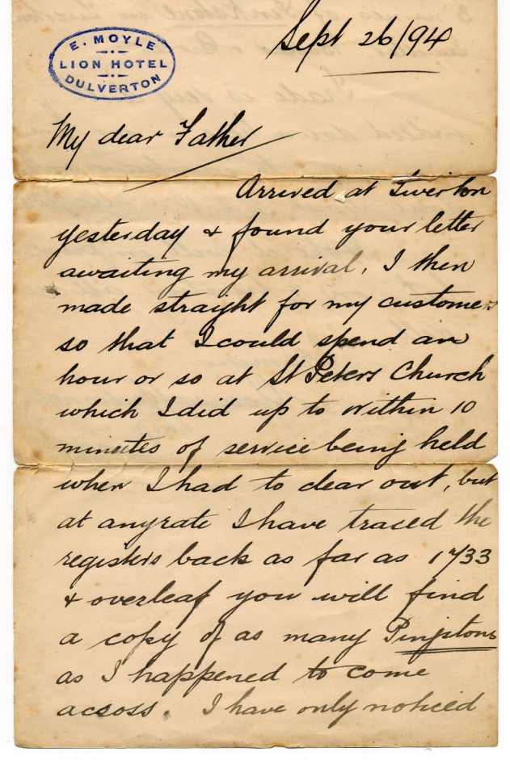
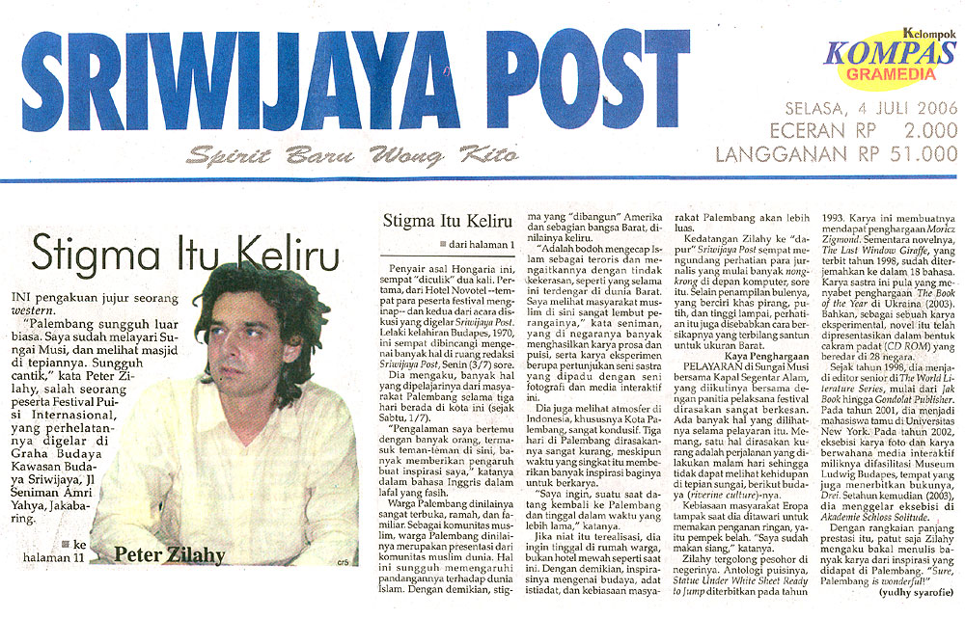
Sistem Simbol Tanda & Lambang Di Sekitar Kita

Slide 14
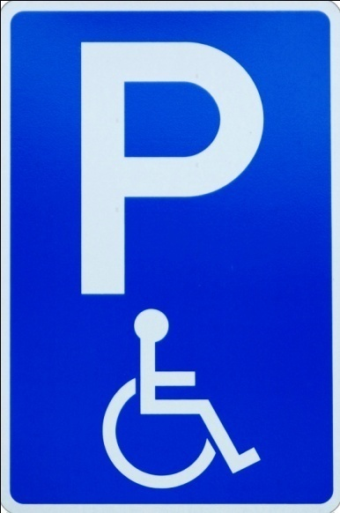
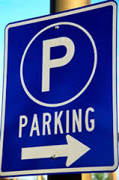
Sistem Simbol Tanda & Lambang Di Sekitar Kita

Slide 15
Contoh Produk Komunikasi
Majalah
Buku
Film

Slide 16
Dinamisasi Media Komunikasi Baru

Slide 17
Pentingnya Komunikasi
Menurut Julia T Wood (2004:16)
Kehidupan Pribadi (Personal Life)
Kita berefleksi tentang diri kita melalui bagaimana komunikasi orang lain terkait tentang diri kita.
Terdapat hubungan antara komunikasi dengan identitas diri.
Hubungan Personal (Personal Relationships)
Komunikasi yang efektif merupakan kunci dari hubungan personal.

Slide 18
Pentingnya Komunikasi
Kehidupan Profesional (Professional Life)
Skill komunikasi sangat penting untuk kesuksesan karir profesional.
Kehidupan Sosial (Civic Life)
Untuk menjadi masyarakat yang efektif dalam iklim demokrasi diperlukan kemampuan mengekspresikan ide dalam kerangka etika yang logis

Slide 19
Mengapa Kita Berkomunikasi?
Komunikasi penting bagi diri, hubungan, dunia profesional dan kehidupan bermasyarakat
Komunikasi merupakan pijakan bagi pengalaman manusia
Your decision to study communication
will serve you well

Slide 20
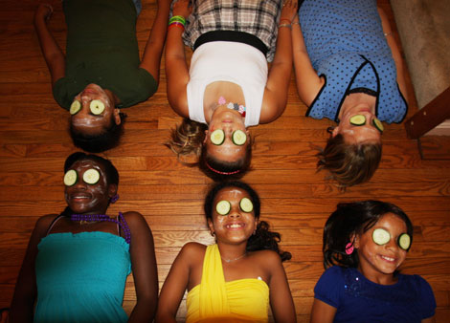
“We Cannot Not Communicate!”
Kita tidak bisa tidak berkomunikasi

Slide 21
Fungsi Komunikasi
Komunikasi Sosial
Komunikasi penting untuk membangun konsep diri kita, aktualisasi-diri, kelangsungan hidup, memperoleh kebahagiaan, terhindar dari tekanan dan ketegangan, antara lain lewat komunikasi yang bersifat menghibur dan memupuk hubungan dengan orang lain.

Slide 22
Fungsi Komunikasi
Komunikasi Ekspresif
Komunikasi dapat dilakukan baik sendirian ataupun kelompok. Komunikasi menjadi instrumen untuk menyampaikan perasaan-perasaan (emosi) kita. Perasaan-perasaan tersebut terutama dikomunikasikan melalui pesan-pesan nonverbal.

Slide 23
Fungsi Komunikasi
Komunikasi Ritual
Komunikasi ritual biasanya dilakukan secara kolektif dan sering juga bersifat ekspresif. Komunikasi ini menyatakan perasaan terdalam seseorang.

Slide 24
Fungsi Komunikasi
Komunikasi Instrumental
Komunikasi instrumental mempunyai beberapa tujuan umum: menginformasikan, mengajar, mendorong, mengubah sikap dan keyakinan dan mengubah perilaku atau menggerakkan tindakan, dan juga untuk menghibur. Semua tujuan tersebut dapat disebut membujuk (bersifat persuasif)

Slide 25
Apa Komunikasi?
Dr. Everett Kleinjan (East West Center Hawaii)
“Komunikasi sudah merupakan bagian kekal dari kehidupan manusia seperti halnya bernapas. Sepanjang manusia ingin hidup, ia perlu berkomunikasi”.
Profesor Wilbur Schraam:
“Komunkasi dan masyarakat adalah dua kata kembar yang tidak dapat dipisahkan satu sama lainnya. Sebab tanpa komunikasi tidak mungkin masyarakat terbentuk, sebaliknya tanpa masyarakat maka manusia tidak mungkin dapat mengembangkan komunikasi”.

Slide 26
3 fungsi dasar komunikasi Harold D. Lasswell
Hasrat Manusia untuk mengontrol lingkungannya
Upaya manusia untuk dapat beradaptasi dengan lingkungannya
Upaya manusia untuk melakukan transformasi warisan sosialisasi

Slide 27
Sejarah manusia berkomunikasi
4000 sm : tanah liat bertulis di Sumeria & Mesopotamia
3000 sm : huruf kuno di Mesir
1800 sm : alphabet Phunesia
1000 sm : huruf Yunani Kuno
600 sm : huruf latin
600 m : percetakan buku pertama di Cina
676 m : pemakaian tinta dan kertas di Persia
1200 m : pemakaian tinta dan kertas di Eropa
1450 m : teknik cetak mencetak di Jerman oleh
Gutenberg & John Coster
1562 m : Surat kabar pertama terbit berkala di Itali
1594 m : majalah pertama di Jerman
1639 m ; pendirian mesin cetak SK di Amerika Utara

Slide 28
1827 : Fotografi di atas besi plat
1844 : telegraf cetak oleh Samuel Morse
1855 : telegraf cetak oleh David Hughes
1866 : Cable Trans Atlantik
1876 : telepon oleh Alexander Graham bell
1895 : radio telegraf oleh Guglielmo Marconi
1895 : kamera film oleh Auguste dan Lois Lumiere
1927 : TV hitam putih di AS
1942 : Komputer pertama di AS
1946 : mesin fotokopi Xerox oleh Chester Carson
1951 : Lab. Elektronik dan TV berwarna
1957 : satelit Sputnik ke angkasa oleh Rusia
1962 : satelit Telstar Amerika
1968 : penemuan video recorder

Slide 29
1975 : Fiber optic signal
1976 : TV Computer game
1980 : faksimili dan cetak jarak jauh
1985 : teleconference, telefoto, video telepon, video
magazine, computer mode
1990 : telepon selular dan jaringan internet

Slide 30
PENGERTIAN KOMUNIKASI
Istilah komunikasi atau dalam bahasa inggris communication berasal dari kata latin communicatio, dan bersumber dari kata communis yang berarti sama. Sama disini maksudnya adalah sama makna.

Slide 31
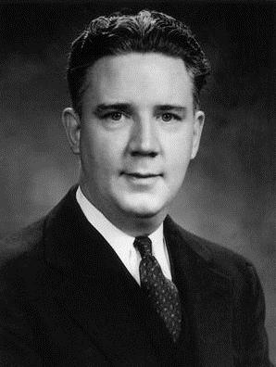
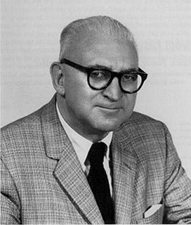
KOMUNIKASI MENURUT PARA AHLI
Carl I. Hovland, ilmu komunikasi adalah upaya yang sistematis untuk merumuskan secara tegar asas-asas penyampaian informasi serta pembentukan pendapat dan sifat.
Harold Lasswell, komunikasi adalah proses penyampaian pesan oleh komunikator kepada komunikan melalui media yang menimbulkan efek tertentu.

Slide 32
Komunikasi adalah sebuah kegiatan pertukaran informasi baik secara lisan maupun tulisan atau gambar yang biasa disebut proses sosial

Slide 33
Harold Lasswell : The Structure and Function of Communication in Society: Who Says What In Which Channel To Whom With What Effect? Pemikiran Lasswell ini menunjukkan bahwa komunikasi meliputi 5 unsur sebagai jawaban dari pertanyaan yang diajukan itu, yaitu:
Komunikator (siapa yang mengatakan?)
Pesan (mengatakan apa?)
Media (melalui saluran/ channel/media apa?)
Komunikan (kepada siapa?)
Efek (dengan dampak/efek apa?).

Slide 34
Jadi Lasswell menyatakan proses komunikasi adalah pihak komunikator membentuk (encode) pesan dan menyampaikannya melalui suatu saluran tertentu kepada pihak penerima yang menimbulkan efek tertentu.
Pawito dan Sardjono (1994) :
komunikasi sebagai suatu proses dengan mana suatu pesan dipindahkan (lewat suatu saluran) dari suatu sumber kepada penerima dengan maksud mengubah perilaku, perubahan dalam pengetahuan, sikap dan atau perilaku lainnya. Sekurang-kurangnya didapati 4 (empat) unsur utama dalam model komunikasi yaitu sumber (the source), pesan (the message), saluran (the channel) dan penerima (the receiver).

Slide 35
UNSUR KOMUNIKASI

Slide 36
Unsur-Unsur Komunikasi
Sumber
Pesan
Media
Penerima
Efek
Umpan Balik

Slide 37
Sumber : Komunikator
Perorangan
Kelompok / Organisasi
Lembaga

Slide 38
Pesan : Langsung/Tak langsung
Isinya :
Ilmu Pengetahuan
Hiburan
Informasi
Nasehat
Propaganda
dsb

Slide 39
Media : alat yang digunakan
Telepon
Surat
Telegram
Media Cetak : Surat kabar, majalah, buku, poster dsb.
Media Elektronik : TV, Radio, Film, Internet, dsb.

Slide 40
Penerima
Khalayak
Sasaran
Komunikan
(Bhs Inggris : audience/receiver

Slide 41
Efek
Perbedaan antara apa yang dipikirkan, dirasakan, dan dilakukan oleh penerima, sebelum dan sesudah menerima pesan
Pengetahuan
Sikap
Tingkah laku

Slide 42
Umpan Balik
Salah satu bentuk daripada pengaruh yang berasal dari penerima

Slide 43
FUNGSIKOMUNIKASI
FUNGSI INFORMASI
FUNGSI EKSPRESI
FUNGSI KONTROL
FUNGSI SOSIAL
FUNGSI EKONOMI
FUNGSI DAKWAH

Slide 44
JENIS – JENIS KOMUNIKASI
Menurut cara penyampaian
Lisan
Tertulis
Cara Kelangsungannya
Langsung
Tidak langsung
Menurut perilaku
Formal
Informal
Menurut maksud komunikasi
Pidato
Ceramah
Wawancara
Memberi prasaran
Memberi perintah tugas
Ruang lingkup
Internal
Eksternal
Jumlah yang berkomunikasi
Intrapersonal
Interpersonal
Segi kemasan pesan
Verbal
Nonverbal

Slide 45
Komunikasi menurut cara penyampaiannya
Lisan
Komunikasi yang terjadi secara langsung dan tidak dibatasi oleh jarak, dimana dua belah pihak dapat bertatap muka, misalnya dialog dua orang, wawancara maupun rapat dan sebagainya.
Komunikasi yang terjadi secara tidak langsung karena dibatasi oleh jarak, misalnya komunikasi lewat telepon dan sebagainya.
2. Tuisan
Komunikasi Tertulis adalah komunikasi yang dilaksanakan dalam bentuk tertulis misalnya surat, naskah, spanduk, banner

Slide 46
Komunikasi menurut kelangsungannya
Langsung
Proses komunikasinya dilaksanakan secara langsung tanpa bantuan perantara orang ketiga ataupun media komunikasi yang ada dan tidak dibatasi oleh jarak
2. Tidak langsung
Proses komunikasinya dilaksanakan dengan bantuan pihak ketiga atau bantuan alat-alat atau media komunikasi.

Slide 47
Komunikasi menurut perilaku
Formal
Komunikasi yang terjadi diantara anggota organisasi / perusahaan yang tata caranya telah diatur dalam struktur organisasinya, misalnya rapat kerja perusahaan, konferensi, seminar dan sebagainya.
2. Informal
Komunikasi yang tidak mendapat pengakuan resmi yang mungkin tidak berpengaruh terhadap kepentingan organisasi atau perusahaan, misalnya kabar burung, desas-desus, dan sebagainya.

Slide 48
Komunikasi menurut maksud komunikasi
Pidato
Ceramah
Memberi prasaran
Wawancara
Memberi perintah atau tugas

Slide 49
Komunikasi menurut ruang lingkup
Internal
Komunikasi yang berlangsung dalam ruang lingkup atau lingkungan organisasi atau perusahaan yang terjadi diantara anggota organisasi atau perusahaan tersebut saja
2. Eksternal
Komunikasi yang berlangsung antara organisasi atau perusahaan dengan pihak masyarakat yang ada di luar organisasi atau perusahaan tersebut.

Slide 50
Komunikasi menurut jumlah yang berkomunikasi
Intrapersonal
Komunikasi ini merupakan komunikasi dengan diri-sendiri baik disadari atau tidak, misalnya berpikir.
2. Interpersonal
Komunikasi yang terjadi secara perseorangan atau individual antara pribadi dengan pribadi tentang permasalahan yang bersifat pribadi juga. Dalam komunikasi ini dapat dilaksanakan secara langsung maupun lewat telepon namun tetap terjadi secara perseorangan.

Slide 51
Komunikasi dari segi kemasan pesan
Verbal
Komunikasi verbal diwakili dalam penyebutan kata-kata,yang pengukapannya dapat dengan lisan atau tertulis.
2. Nonverbal
Komunikasi non verbal terlihat dalam ekspresi atau mimik wajah,gerakan tangan,mata dan bagian tubuh lainnya.

Slide 52
THANK YOU!
Do You Have Any Questions?
@sahidmamminasa

